Slide 1
TRƯỜNG MẦM NON HOA SỮA
HOẠT ĐỘNG
KHÁM PHÁ XÃ HỘI
Đề tài: Tìm hiểu nghề CNVSMT
Giáo viên : Lê Thị Hồng Phương

Slide 2
Trang phục của CNVSMT

Slide 3
Đồ dùng của CNVSMT

Slide 4
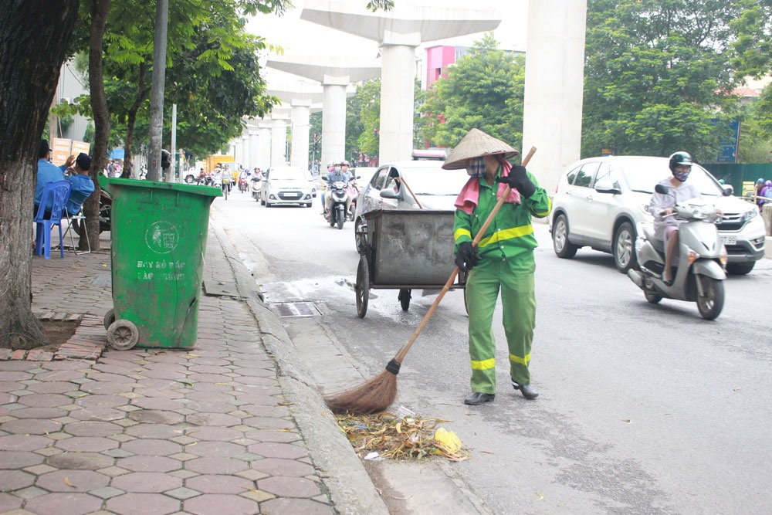
Công việc của CNVSMT

Slide 5
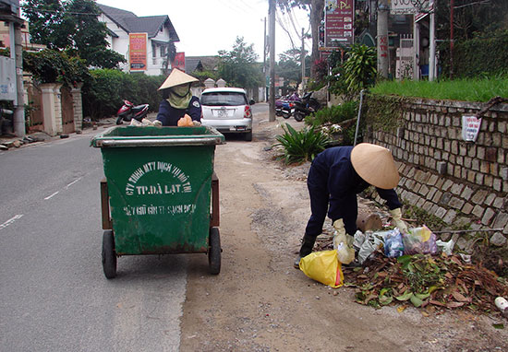

Slide 6
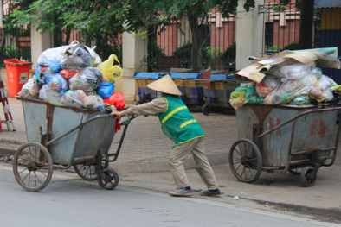
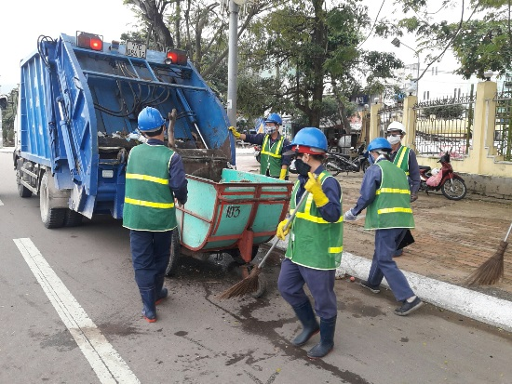

Slide 7
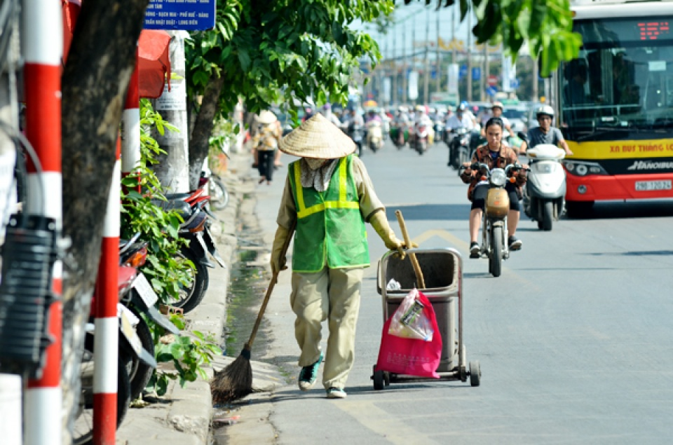
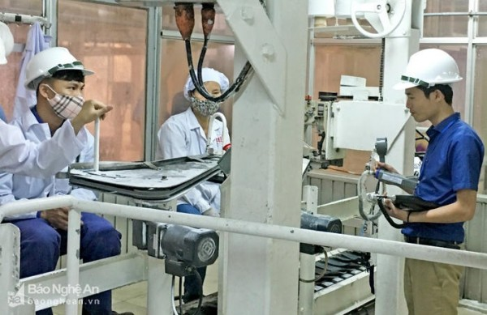
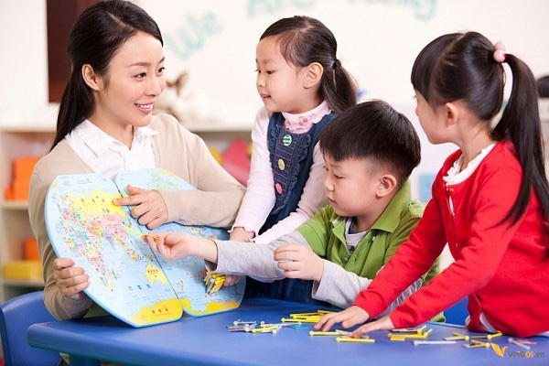
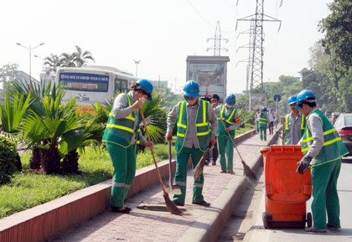
Bé hãy tìm đúng những hình ảnh của CNVSMT

Slide 8
